Slide 1

Deformable Convolutional Networks
Dong-Hyun Han
Division of Computer Science
Kyonggi University

Slide 2
Contents
Introduction
Deformable Convolution
Deformable RoI Pooling
Deformable Position-Sensitive(PS) RoI Pooling
Deformable ConvNet
Experiments

Slide 3
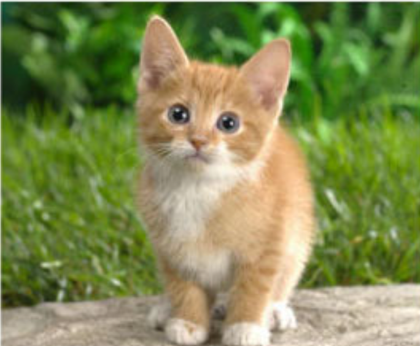
Introduction
기존 CNN의 한계점
기하학적인 구조가 고정 됨
일반화가 쉽지 않음.
복잡한 Translation의 성능 ↓
우리가 시각적으로 보는 객체는 크기나 위치 등이 고정되어 있지 않음.
Receptive field가 유기적으로 변화할 필요가 있음.
-> Deformable Convolution & Deformable RoI Pooling
flip

Slide 4
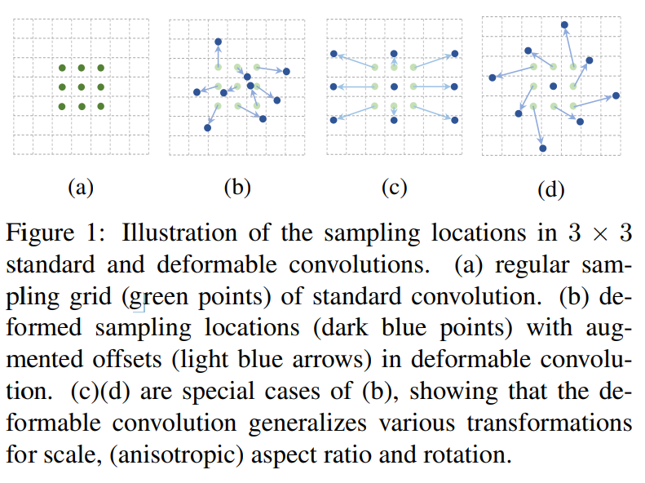
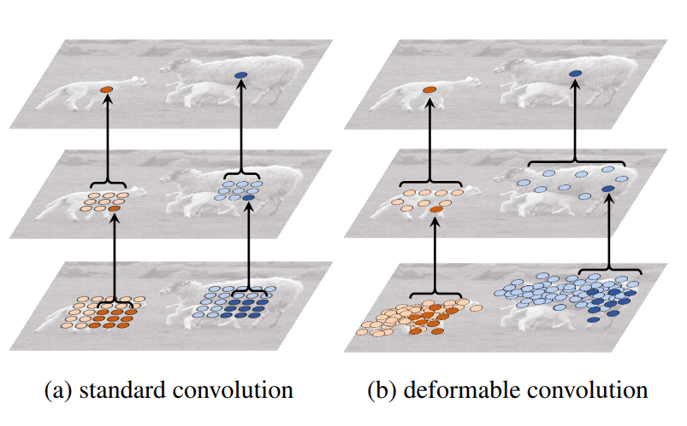
Introduction
Deformable Convolution의 구조

Slide 5
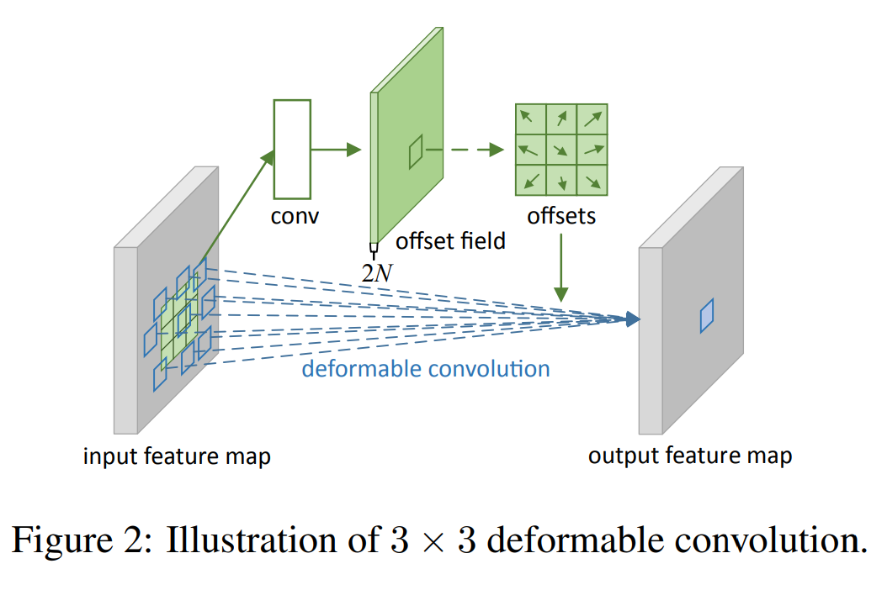
Deformable Convolution
Offset
Offset이란 Deformable Convolution에서 filter의 각 위치를 나타내는 Guideline.
이미지는 3차원이지만 offset은 2차원의 domain으로 이루어져 있음.
즉 채널마다 다른 offset을 쓰지는 않음.

Slide 6

Deformable Convolution
Ex)
(-1,1) | (0,1) | (1,1)
(-1,0) | (0,0) | (1,0)
(-1,-1) | (0,-1) | (1,-1)
Convolution의 과정
Feature map x에 대해 grid(filter) R을 사용해 샘플링.
샘플링 된 값에 대해 weight w를 사용해 연산.
Grid R은 다음과 같이 정의됨.
$R=\{\left(−1, −1\right), \left(−1, 0\right),…,\left(0, 1\right), \left(1, 1\right)\}$

Slide 7

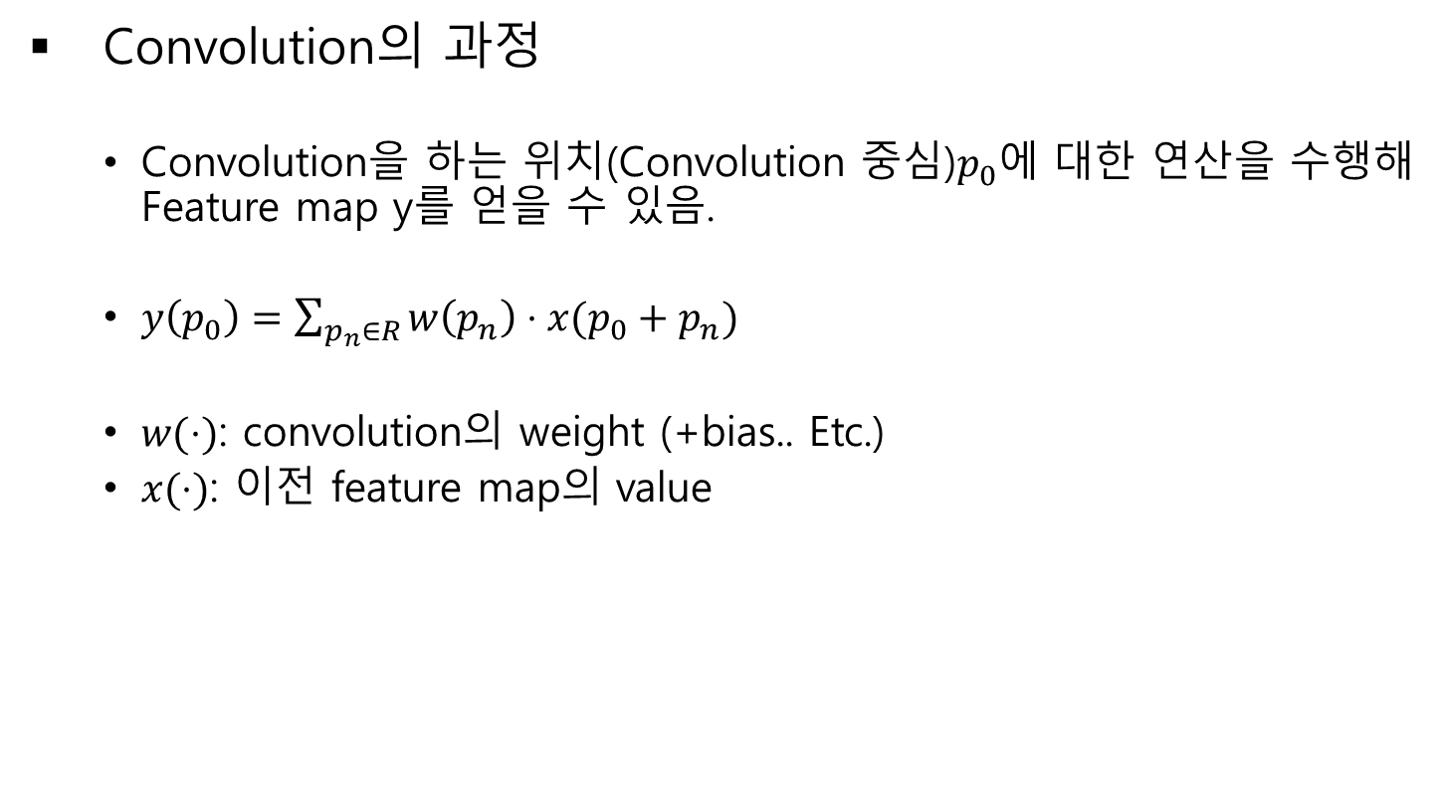
Deformable Convolution
Ex)
(-1,1) | (0,1) | (1,1)
(-1,0) | (0,0) | (1,0)
(-1,-1) | (0,-1) | (1,-1)
Convolution의 과정
Convolution을 하는 위치(Convolution 중심)$p_{0}$에 대한 연산을 수행해 Feature map y를 얻을 수 있음.
$y\left(p_{0}\right)=\sum_{p_{n}∈R}{w\left(p_{n}\right)⋅x(p_{0}+p_{n})}$
$w(⋅)$: convolution의 weight (+bias.. Etc.)
$x(⋅)$: 이전 feature map의 value
$$p_{0}$$

Slide 8
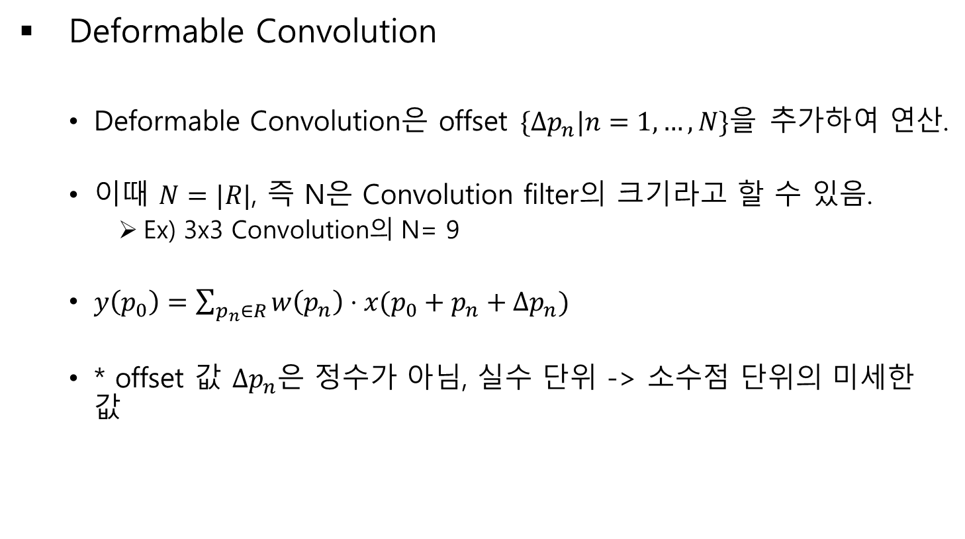

Deformable Convolution
$$p_{0}+p_{n}+Δp_{n}$$
Ex)
(-1,1) | (0,1) | (1,1)
(-1,0) | (0,0) | (1,0)
(-1,-1) | (0,-1) | (1,-1)
Deformable Convolution
Deformable Convolution은 offset $\{Δp_{n}|n=1,…,N\}을$ 추가하여 연산.
이때 $N=|R|$, 즉 N은 Convolution filter의 크기라고 할 수 있음.
Ex) 3x3 Convolution의 N= 9
$y\left(p_{0}\right)=\sum_{p_{n}∈R}{w\left(p_{n}\right)⋅x(p_{0}+p_{n}+Δp_{n})}$
* offset 값 $Δp_{n}$은 정수가 아님, 실수 단위 -> 소수점 단위의 미세한 값
$$p_{0}$$

Slide 9
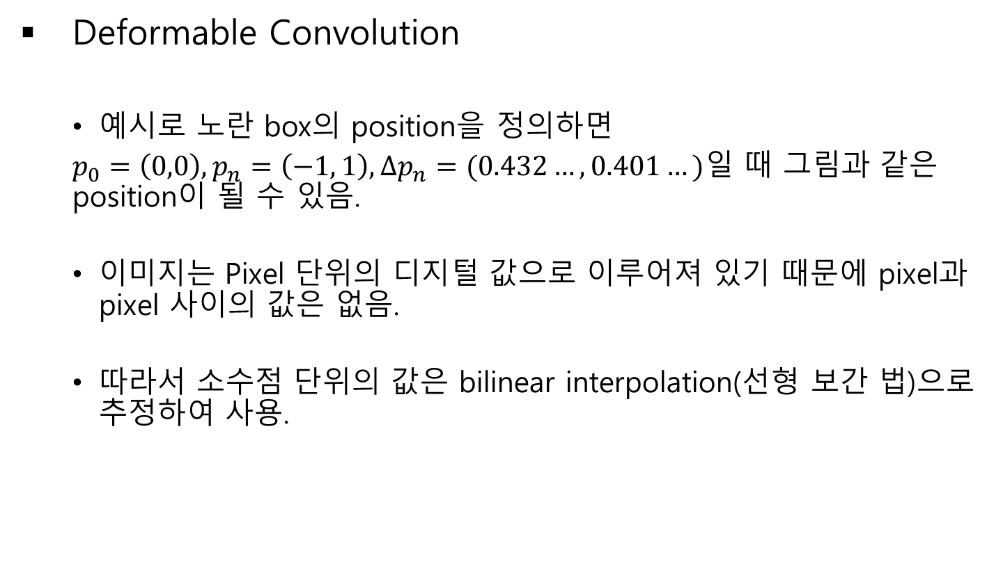
Deformable Convolution
$$p_{0}+p_{n}+Δp_{n}$$
Ex)
(-1,1) | (0,1) | (1,1)
(-1,0) | (0,0) | (1,0)
(-1,-1) | (0,-1) | (1,-1)
Deformable Convolution
예시로 노란 box의 position을 정의하면
$p_{0}=\left(0,0\right), p_{n}=\left(−1, 1\right), Δp_{n}=(0.432…, 0.401…)일$ 때 그림과 같은 position이 될 수 있음.
이미지는 Pixel 단위의 디지털 값으로 이루어져 있기 때문에 pixel과 pixel 사이의 값은 없음.
따라서 소수점 단위의 값은 bilinear interpolation(선형 보간 법)으로 추정하여 사용.
$$p_{0}$$

Slide 10
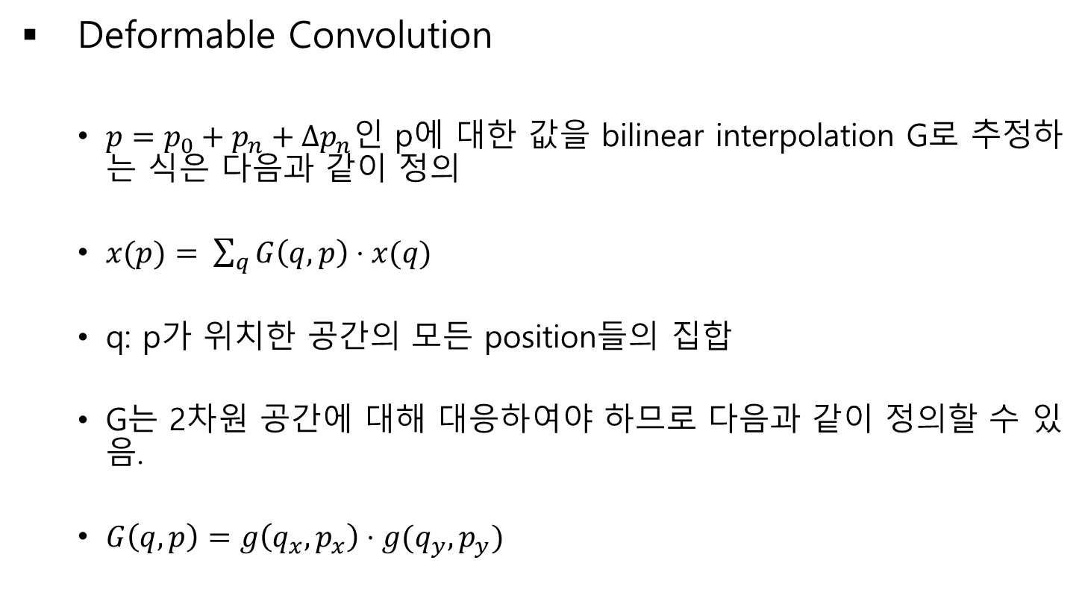
Deformable Convolution
$$p_{0}+p_{n}+Δp_{n}$$
Ex)
(-1,1) | (0,1) | (1,1)
(-1,0) | (0,0) | (1,0)
(-1,-1) | (0,-1) | (1,-1)
Deformable Convolution
${p=p}_{0}+p_{n}+Δp_{n}$인 p에 대한 값을 bilinear interpolation G로 추정하는 식은 다음과 같이 정의
$x(p)= \sum_{q}{G\left(q, p\right)⋅x(q)}$
q: p가 위치한 공간의 모든 position들의 집합
G는 2차원 공간에 대해 대응하여야 하므로 다음과 같이 정의할 수 있음.
$G\left(q, p\right)=g\left(q_{x}, p_{x}\right)⋅g(q_{y},p_{y})$
$$p_{0}$$

Slide 11
Deformable Convolution
Offset
Offset field의 W, H는 input feature map과 동일
각 Convolution 위치에 대한 x좌표, y좌표 2개 x filter의 크기 N의 정보를 채널에 담고 있음
예를 들어 3x3 Convolution에 대해서는 9가지 x, y 좌표 = 18의 channel size를 가지게 됨.

Slide 12
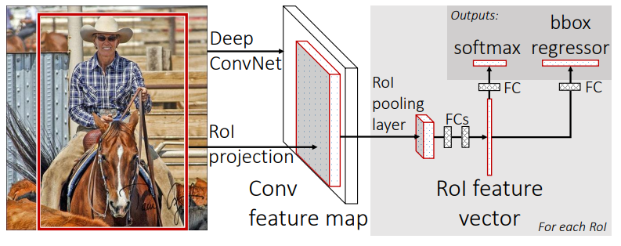
Deformable RoI Pooling
RoI Pooling
RoI Pooling은 RoI Projection된 각 RoI들의 크기가 모두 제 각각인데 Fully Connected Layer의 입력 값으로 사용해야 하는 문제에서 만들어지게 된 개념
RoI Projection 값을 정해진 Grid(bin)로 나눈 뒤 Grid 별로 Max Pooling / Average Pooling을 하여 feature map의 size를 맞춰 줌.

Slide 13
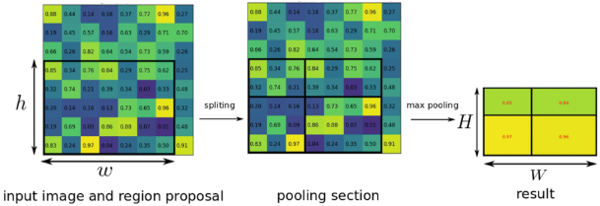
Deformable RoI Pooling
RoI Pooling
아래 그림과 같은 feature map이 있을 때 RoI projection 한 크기는 h x w임.
이때 Grid의 사이즈 즉 bin의 크기를 4로 지정하여 4개로 분할 함.
각 분할한 값들에 대해 max pooling 하여 H x W 즉 4의 크기만큼의 feature map으로 크기를 맞춰줌.

Slide 14

Deformable RoI Pooling
RoI Pooling
보통 H, W의 값은 같으므로 둘 다 k라는 값일 때 bin의 크기는 $k^{2}$
(i, j)번 째 bin에 대한 RoI Pooling은 다음과 같은 수식으로 정의할 수 있음.
$y\left(i, j\right)=\sum_{p∈bin(i,j)}{x\left(p_{0}+p\right) / n_{ij}}$
$n_{ij}$: (i, j)번 째 bin에 위치한 pixel의 수

Slide 15
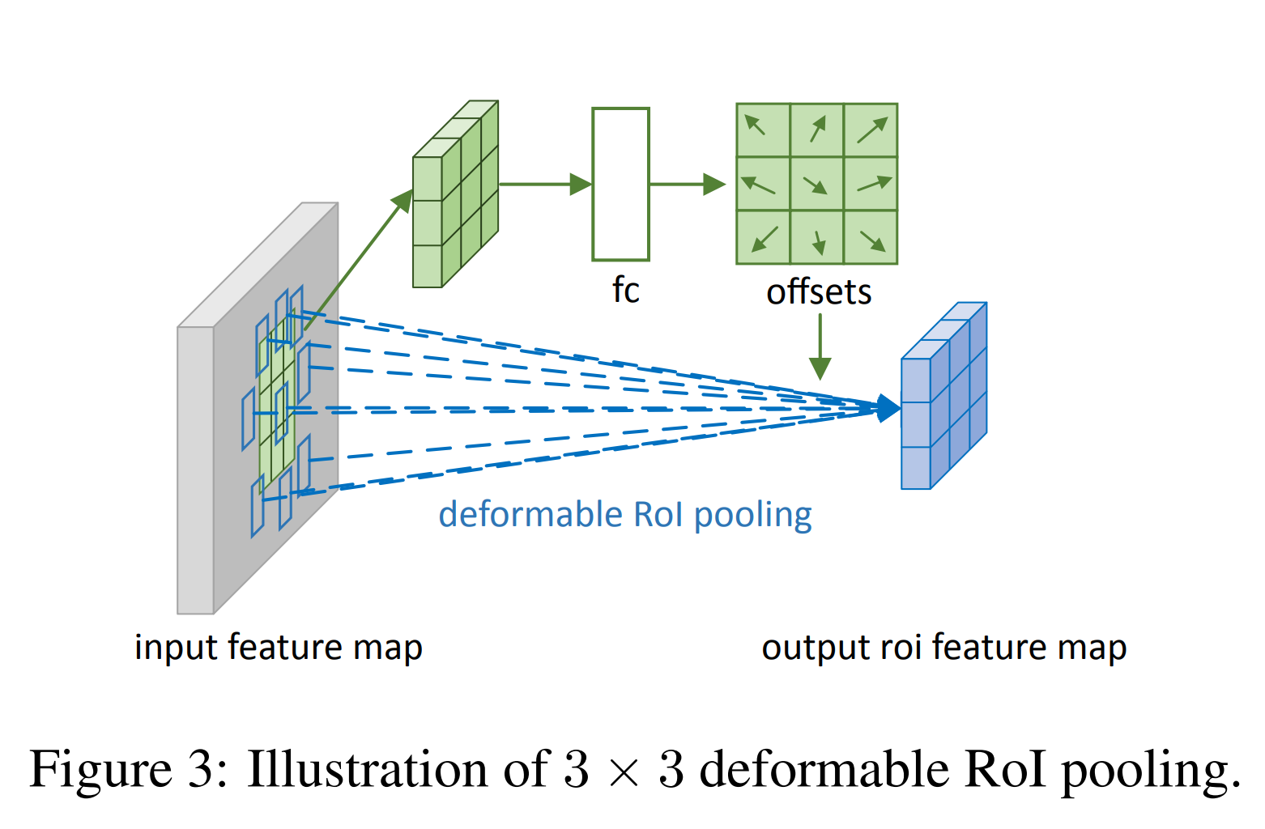
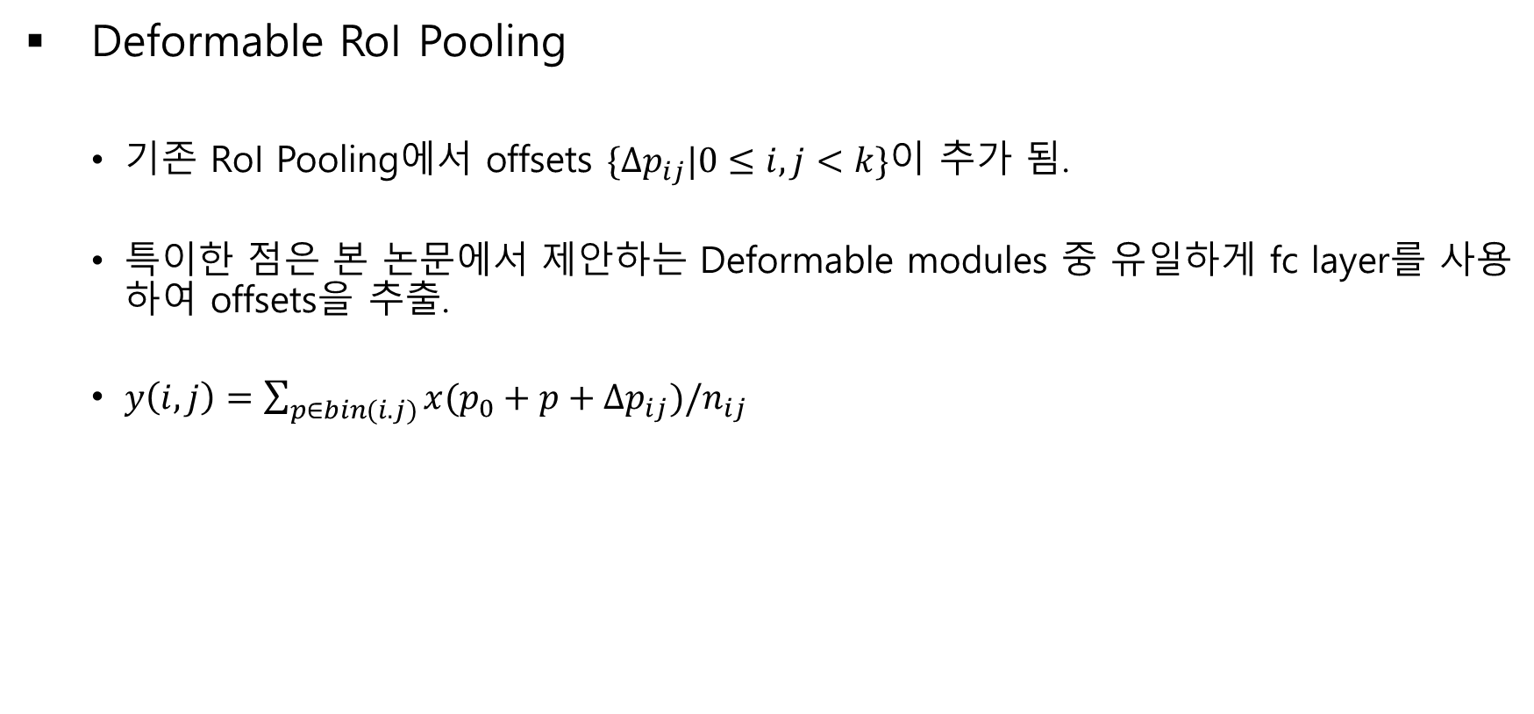
Deformable RoI Pooling
Deformable RoI Pooling
기존 RoI Pooling에서 offsets $\{Δp_{ij}|0≤i,j<k\}$이 추가 됨.
특이한 점은 본 논문에서 제안하는 Deformable modules 중 유일하게 fc layer를 사용하여 offsets을 추출.
$y\left(i,j\right)=\sum_{p∈bin(i.j)}{x(p_{0}+p+Δp_{ij})/n_{ij}}$

Slide 16
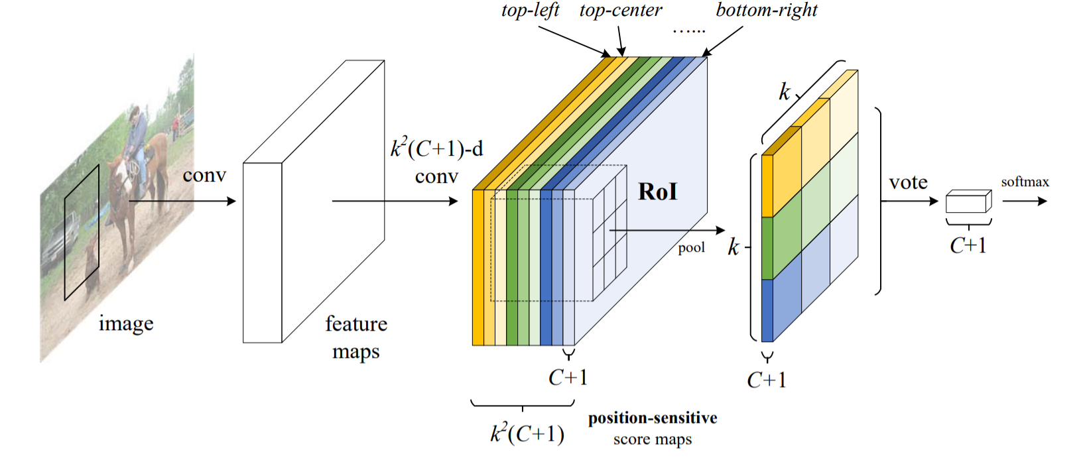
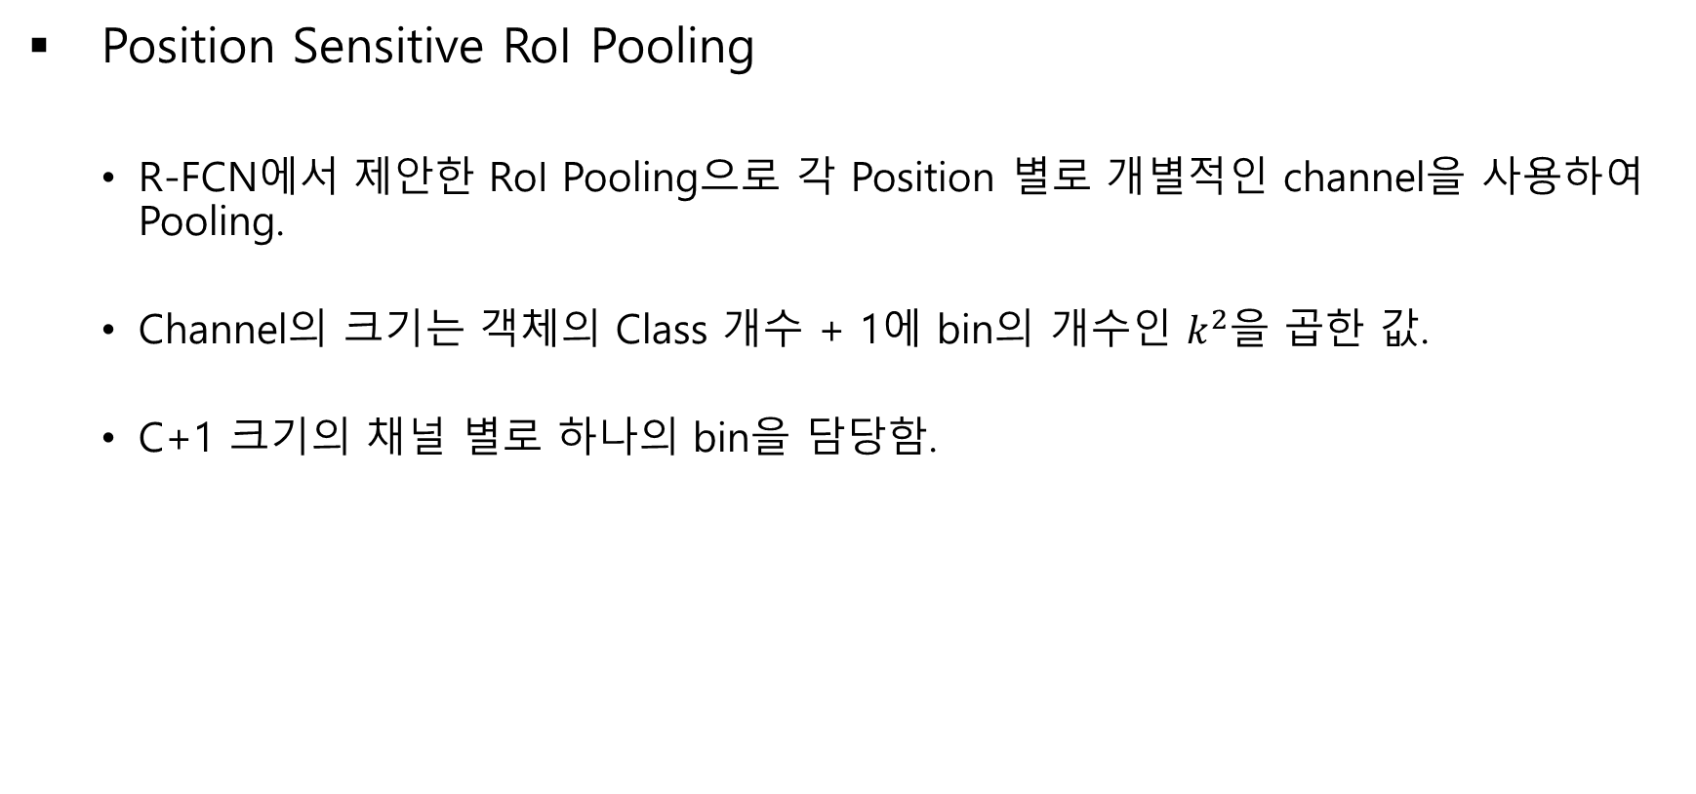
Position-Sensitive (PS) Deformable RoI Pooling
Position Sensitive RoI Pooling
R-FCN에서 제안한 RoI Pooling으로 각 Position 별로 개별적인 channel을 사용하여 Pooling.
Channel의 크기는 객체의 Class 개수 + 1에 bin의 개수인 $k^{2}$을 곱한 값.
C+1 크기의 채널 별로 하나의 bin을 담당함.

Slide 17
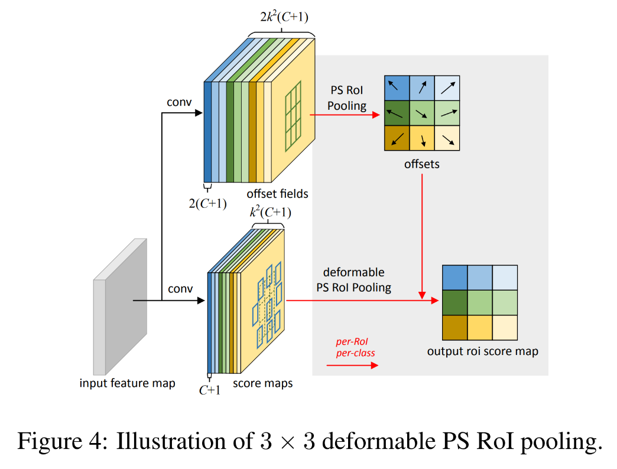
Position-Sensitive (PS) Deformable RoI Pooling
Position Sensitive Deformable RoI Pooling
PS Deformable RoI Pooling은 Deformable RoI Pooling과
수식적으로 딱히 다르지는 않음.
Offset의 Channel의 개수는 x,y 2개 x Class개수 +1 x bin의 크기
Deformable RoI Pooling과는 다르게 offset을 뽑을 때
Convolution을 사용.

Slide 18

Position-Sensitive (PS) Deformable RoI Pooling
Position Sensitive Deformable RoI Pooling
기존과 다른 부분은, 각 Position 별 Feature map 채널이 정해져
있기 때문에 $x$가 아닌 $x_{ij}$를 사용하여 정의함.
$y\left(i,j\right)=\sum_{p∈bin(i.j)}{x_{ij}(p_{0}+p+Δp_{ij})/n_{ij}}$

Slide 19
Deformable ConvNet
일반적으로 Object Detection이나 Segmentation Task에서는 pre-trained model을 사용.
Deformable Convolution은 마지막 몇 개의 layer에 대해서만 적용하여 전이학습을 함.
여러 실험을 통해 마지막 3개의 layer에 적용하였을 때 가장 성능이 좋았음.

Slide 20

Deformable ConvNet
Deformable Convolution이 잘 이뤄지는지 보기 위해 배경, 작은 객체, 큰 객체 순으로 Convolution의 filter 위치를 나타냄
Filter는 3단계의 3x3 Convolution level의 $9^{3}=729가$지 붉은색 점으로 나타냄.

Slide 21
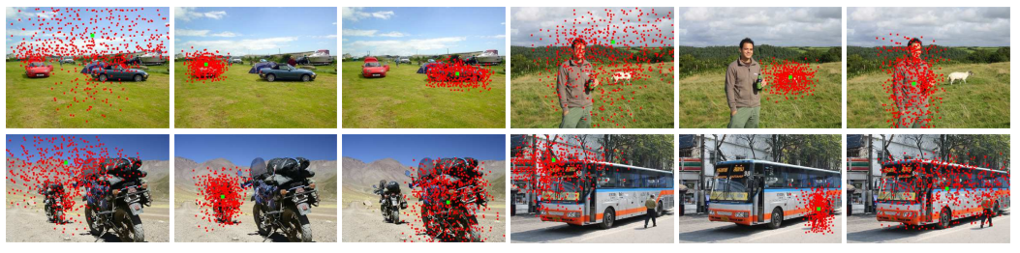
Deformable ConvNet
Deformable Convolution이 잘 이뤄지는지 보기 위해 배경, 작은 객체, 큰 객체 순으로 Convolution의 filter 위치를 나타냄
Filter는 3단계의 3x3 Convolution level의 $9^{3}=729가$지 붉은색 점으로 나타냄.

Slide 22
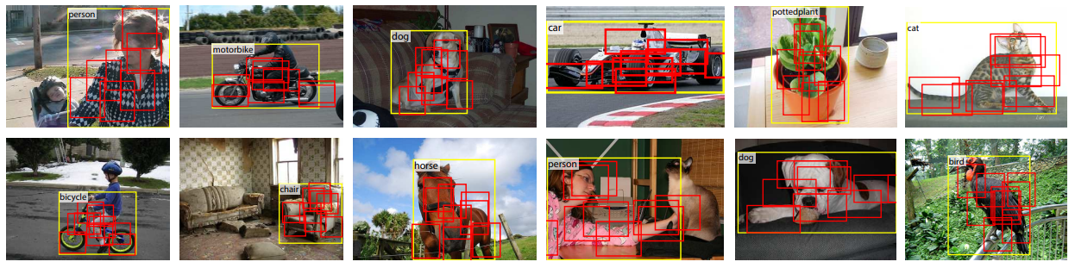
Deformable ConvNet
PS Deformable RoI Pooling

Slide 23
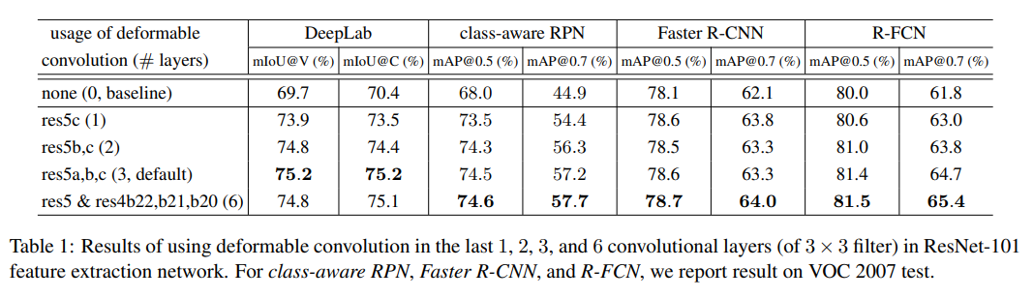
Experiments
Object Detection 성능

Slide 24
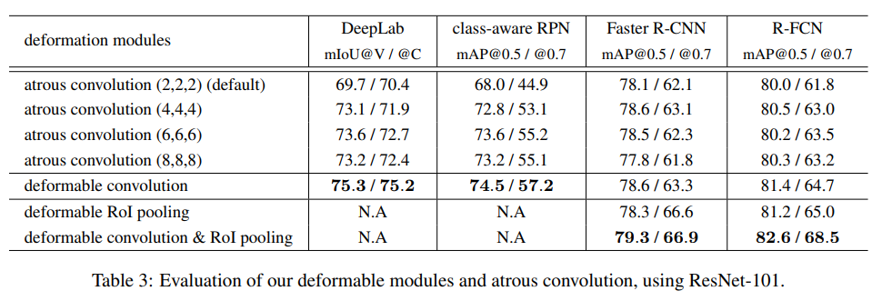
Experiments
Object Detection 성능 2

Slide 25
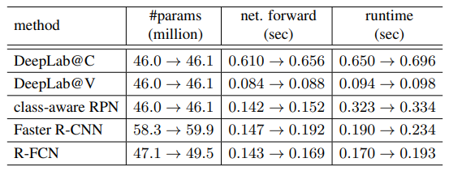
Experiments
모델 복잡도 평가

